Slide 1
Come accedere al Registro Elettronico

Slide 2
Accedere al sito della scuola

Slide 3
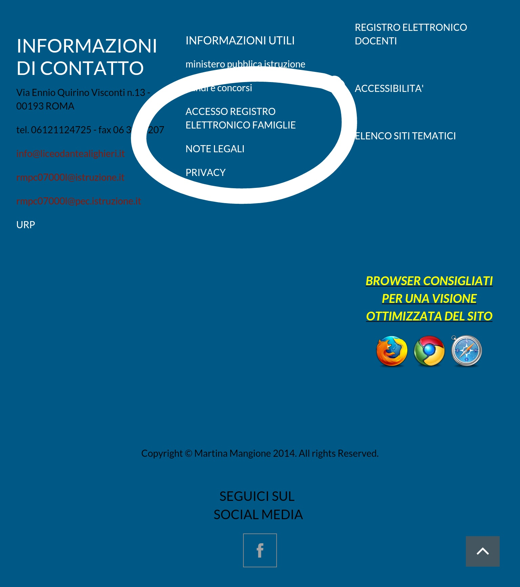
Andare in fondo alla pagina

